Slide 1



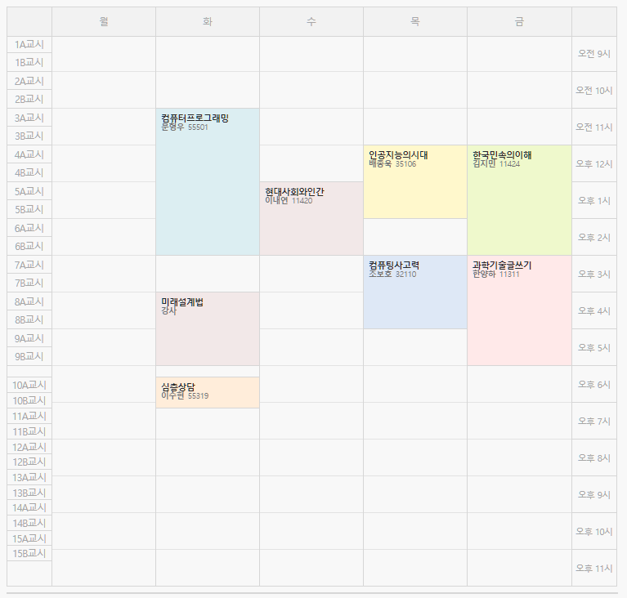

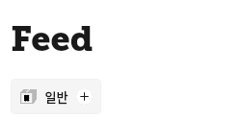


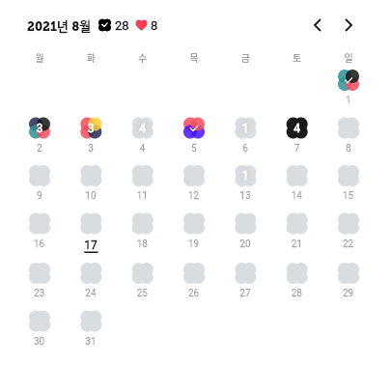

월
화
수
목
금
토
일
새 일정 추가
추가
일정 (필수)
시간
반복
메모

